Slide 1
Возвратные глаголы. Урок 1

Slide 2
Прочитайте глаголы и сравните их.
умывает | умывается
одевает | одевается
моет | моется
Первые глаголы в каждой паре показывают, что действие совершается над кем-то или над чем-то, а вторые, что действие совершается кем-то или чем-то над самим собой.
Значение глагола,когда действие совершается кем-то или чем-то над самим собой придаёт постфикс -ся

Slide 3
Задачи урока
1. Познакомиться с понятием возвратные глаголы
2.Научиться правильно писать возвратные глаголы

Slide 4
Прочитайте. В чём сходство и различие каждой пары глаголов?
Что делать? | Что сделать?
одевать - одеваться | научить - научиться
стучать - стучаться | увидеть - увидеться
умывать - умываться | обменять - обменяться
Действие
совершается
кем-то(чем-то)
над самим собой
Действие
совершается
кем-то(чем-то)
над самим собой
Действие совершается
над кем-то
(чем-то)
Действие совершается
над кем-то
(чем-то)

Slide 5
Спишите глаголы.Упр.210
Что общего в произношении глаголов?
На конце возвратных глаголов слышим
звуки
ца
Что общего в написании глаголов?
1.На конце возвратных глаголов пишется постфикс –ся.
2.В возвратных глаголах перед –ся пишется ь
Почему в глаголах сохраняется ь перед постфиком –ся?
Сохраняется суффикс неопределённой формы -ть

Slide 6
Раз - подняться, потянуться,
Два - нагнуться, разогнуться,
Три - в ладоши три хлопка,
Головою три кивка.
На четыре - руки шире,
Пять - руками помахать,
Шесть - на место тихо сесть.
Запишите возвратные глаголы, которые встретились вам во время динамической паузы

Slide 7
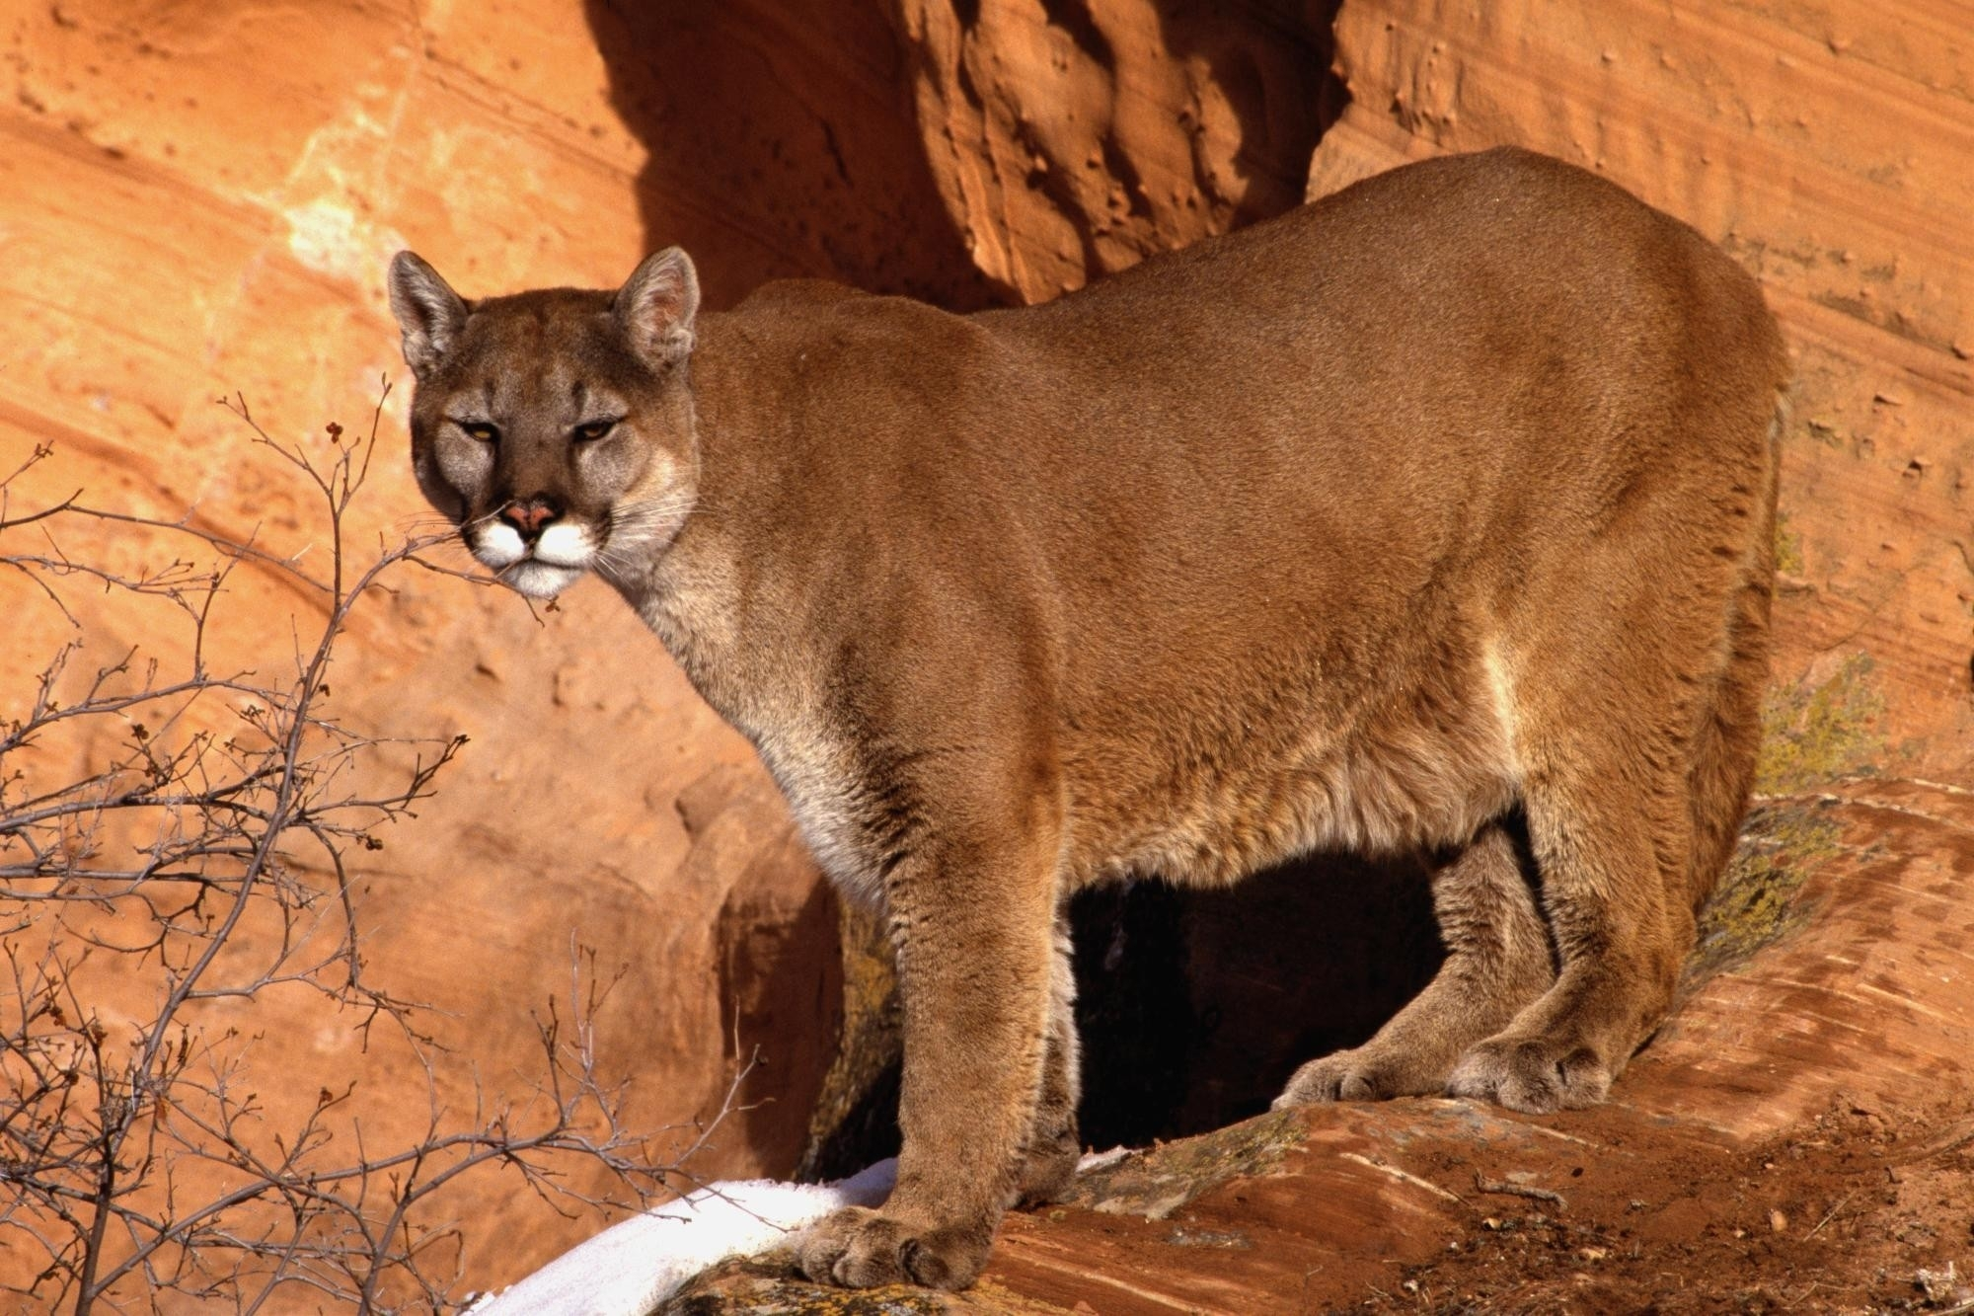
ПУМА

Slide 8
Пуму называют
с ребрист л вом за мощ , за храброст . Но и п играт любит пума, п забавлят ся,
п л вит бабочек,
п прыгат . А прыгает она
уд вител но выс ко и ловко!
е
ым
ь
ь
ь
о
ь
о
ь
о
о
ь
о
ь
и
ь
о

Slide 9
Самостоятельная работа
Выпишите возвратные глаголы в неопределённой форме. Подчеркните ь перед постфиксом -ся
Чтобы из ручья напиться, надо наклониться.
Любишь кататься-люби и саночки возить.
Станешь лениться-будешь с сумой волочиться.
напиться
наклониться
кататься
лениться
волочиться

Slide 10
«Вопросы по кругу»
Что нового узнали?
За что можете похвалить себя?
Что было самым интересным?
Что было самым главным?
Что было непонятно?

Slide 11
Дом.задание
Упр.213 стр.103

